Slide 1
Combinatorics
Sebastian Mualim – TOKI 2000an
Binus University

Slide 2
Pre-requisite
Sudah Makan
Sudah Mandi
Tau notasi Matematika standard, faktorial, nCk, permutasi, sigma, dsb

Slide 3
Table of Content
Sum & Product Rule
Permutation & Combination
Inverse Inverse Mod
Pascal’s Identity
PHP
Binomial Coefficients
Inclusion – Exclusion Principle

Slide 4
Sum & Product
Sum = Penjumlahan
Product = Perkalian
Kalo ada 2 kasus yang tidak berkaitan maka dijumlah, jika 2 kasus saling mempengaruhi satu sama lain maka dikali :D

Slide 5
Permutation & Combin
Permutasi = Banyak urutan mengambil K buah barang dari N barang
Kombinasi = Banyak cara mengambil K buah barang dari N barang

Slide 6
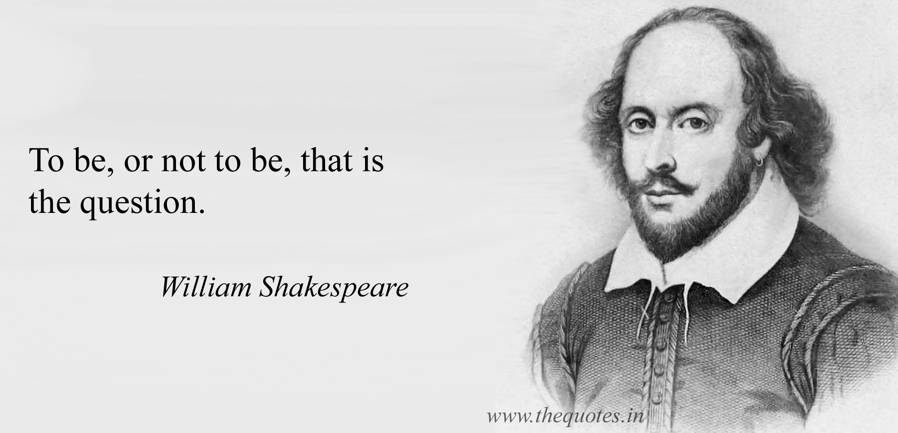
Pick
Pick

Slide 7
Pascal’s Identity
Tiap langkah kita punya 2 pilihan :
Ambil objek
Skip Objek

Slide 8
Inverse Mod
Hitung (a / b) mod p, diketahui p prima.

Slide 9
Fermat : a^{P-1} mod p = 1
a⁻¹ * 1 = a⁻¹ * a^{P-1} mod p
a⁻¹ * 1 = a^{P-2} mod p

Slide 10
Pigeonhole Principle
Kejadian dimana pada kondisi tersebut, apapun yang terjadi berikutnya maka kondisi yang diinginkan akan terpenuhi.
Problem : Berapa minimal burung yang harus dibeli agar terdapat minimal 1 kandang dari 5 kandang yang berkapasitas 3 burung, memiliki jumlah burung > 2.

Slide 11
Binomial Coefficient
(x + y)^{n} → cari koefisien dari x^{n-i} y^{i}.
nCk, done...
atau….

Slide 12
Binomial Coefficient
Ada N orang (1 <= N <= 100.000) dan K jenis bendera. Ada berapa banyak cara memilih minimal 1 orang beserta bendera yang masing-masing orang bawa?

Slide 13
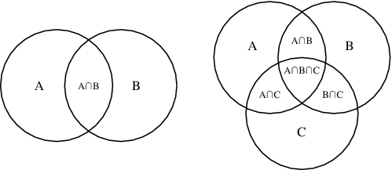
Inklusi Eksklusi

Slide 14
Bonus 1
A + B + C = 20
0 <= A,B,C <= 10

Slide 15
Bonus 2
Berapa banyak cara mengirim 5 surat supaya tidak ada surat yang sampai ke alamat yang tepat.

Slide 16
Fun Things 1
BNPCHS 2016G
Diberikan N, hitung nC1 * nC2 + nC2 * nC3 + nC3 * nC4 … nC(n – 1) * nCn di modulo (10⁹+7)

Slide 17
Fun Things 2
CodeForces 1036F
Cari berapa banyak bilangan bukan pangkat dari 1 hingga N (1 <= N <= 10¹⁸)

